Slide 1
Подготовка к сочинению
«Весна пришла»

Slide 2
ДОБРАЯ
НЕЖНАЯ
СВЕТЛАЯ
ШУМНАЯ
СЕРДИТАЯ

Slide 3
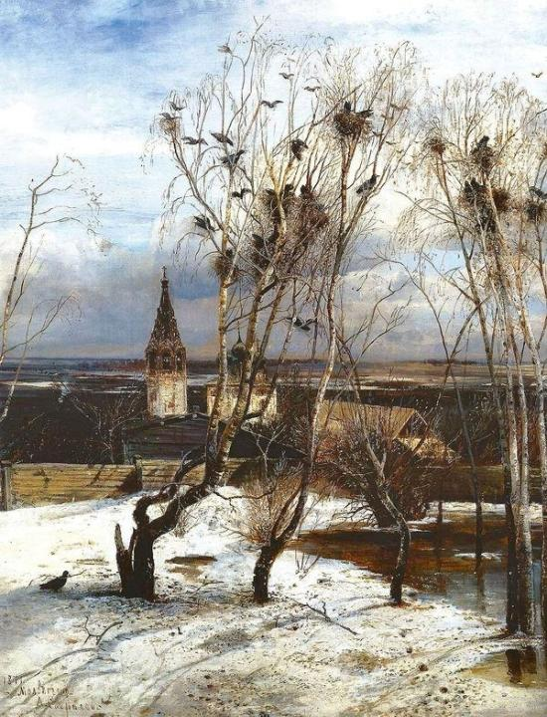

Slide 4
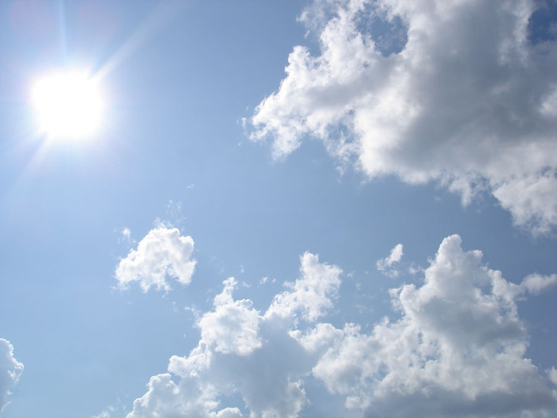
ЧИСТОЕ
ГОЛУБОЕ
НЕБО
ПРОЗРАЧНОЕ
ВЫСОКОЕ

Slide 5
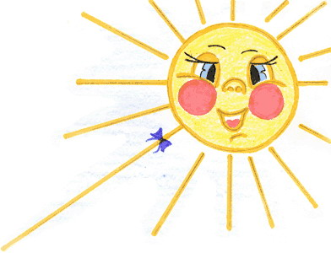
ВЕСЕННЕЕ
ТЕПЛОЕ
ЯРКОЕ
ЛУЧИСТОЕ
СОЛНЦЕ
ОСЛЕПИТЕЛЬНОЕ

Slide 6
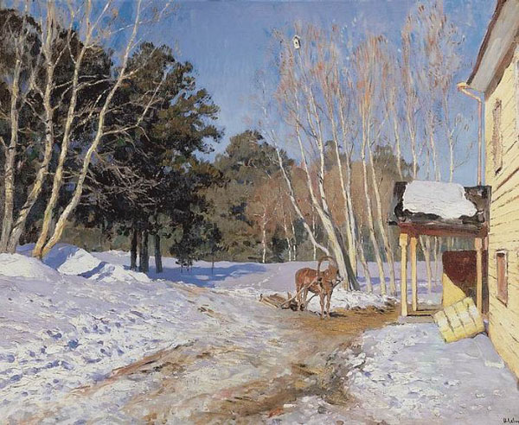
РЫХЛЫЙ
НОЗДРЕВАТЫЙ
СНЕГ
СИНЕВАТЫЙ
МОКРЫЙ

Slide 7
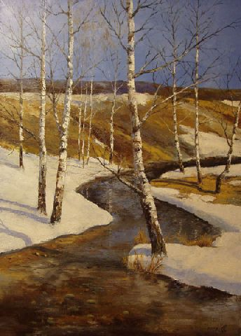
РАДОСТНЫЕ
ГОВОРЛИВЫЕ
ШУМНЫЕ
РУЧЬИ
БУРЛИВЫЕ

Slide 8
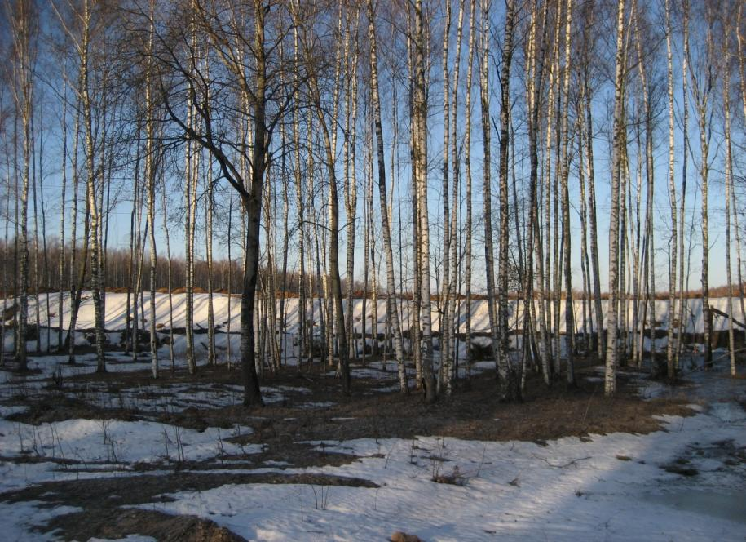
ВЫСОКИЕ
СТРОЙНЫЕ
НЕОДЕТЫЕ
ДЕРЕВЬЯ

Slide 9
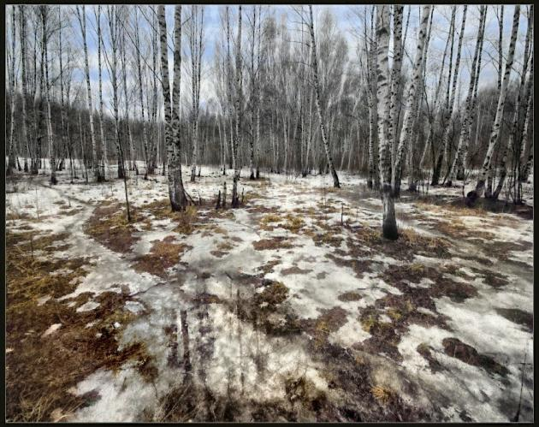
ПЕРВЫЕ
НЕБОЛЬШИЕ
БУРЫЕ
МАРТОВСКИЕ
ПРОТАЛИНЫ

